Slide 1
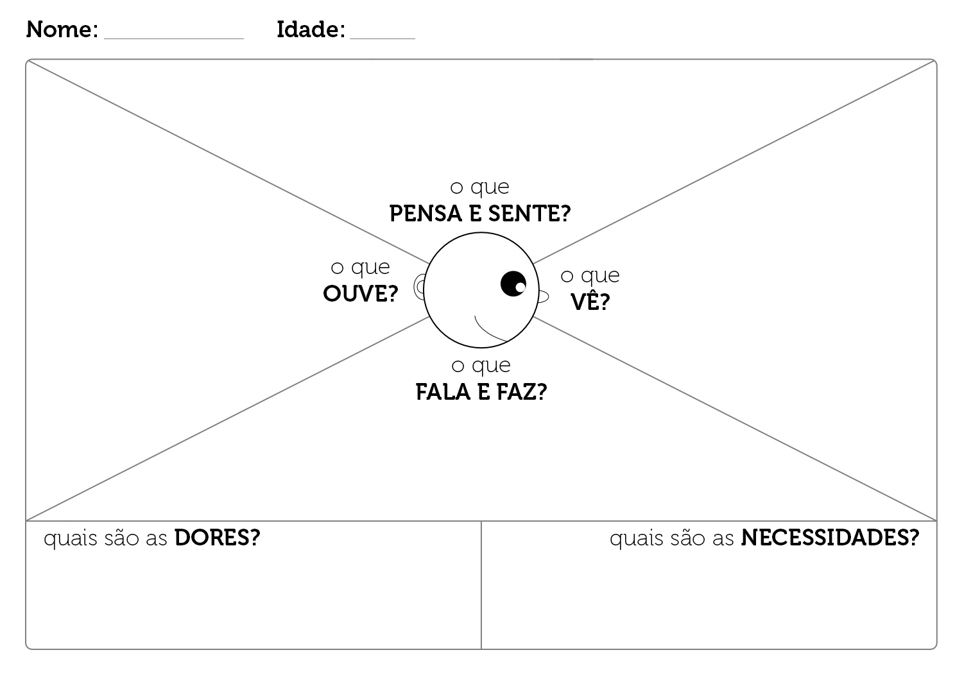
Mario
24
Queria ter mais voz ativa na minha empresa.
Queria dar mais ideias para projetos.
Receio de sugerir ideias para outras áreas.
Busca pelo reconhecimento na empresa.
A empresa é muito grande, não da pra ouvir todo mundo.
Boa ideia, mas acho difícil ser implementada (muita burocracia).
Podcasts sobre inovação, boas práticas da área, ...
Muitas pessoas com boas ideias, mas sem muita influência.
Problemas que sozinho não consegue resolver.
Assiste palestras e eventos ligados a inovação.
Assiste conteúdos ligados a sua área.
Tenta sinalizar para seu superior a falta de visibilidade para ideias promissoras.
Conversa com amigos sobre possíveis mudanças na empresa.
“Pouca voz” na empresa, incapacidade de causar grandes mudanças na empresa.
Maior participação na empresa, um lugar para expressar suas ideias e incentivo.

